Slide 1
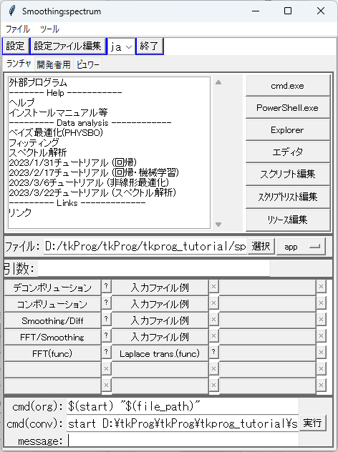
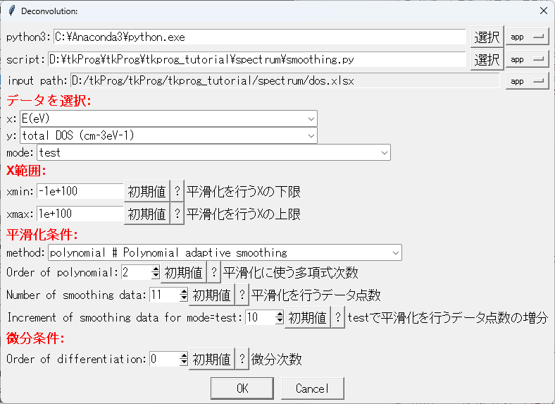
平滑化
[tkprog_tutorial]\spectrum\dos.xlsx

Slide 2
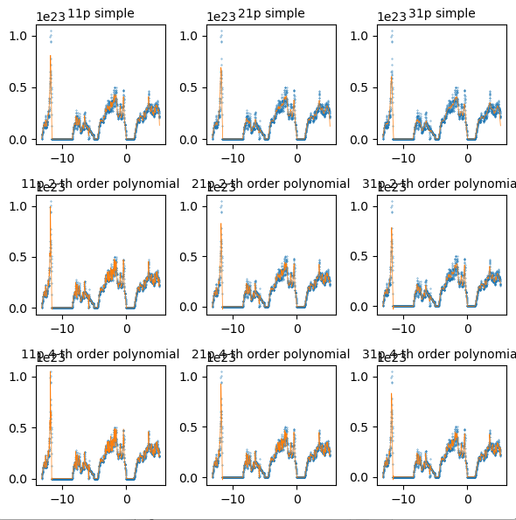
平滑化の結果
単純移動平均
平滑化点数を11,21,31点
2次多項式平滑化
平滑化点数を11,21,31点
4次多項式平滑化
平滑化点数を11,21,31点

Slide 3
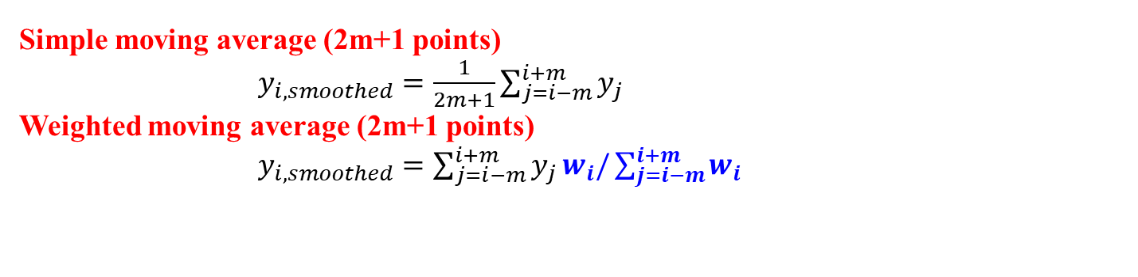
平滑化
着目している点 N点 のある平均を取る
・ 単純移動平均
重みを均一に １/N とする
・ 加重移動平均
重み: 線形、三角形、指数関数、Gauss関数 など
Simple moving average (2m+1 points)
$y_{i,smoothed}=\frac{1}{2m+1}\sum_{j=i−m}^{i+m}{y_{j}}$
Weighted moving average (2m+1 points)
$y_{i,smoothed}=\sum_{j=i−m}^{i+m}{y_{j}}w_{i}/\sum_{j=i−m}^{i+m}{w_{i}}$
何らかの関数で近似して平滑化を行う
・ Polynomial smoothing (多項式による平滑化)
・ Smoothing spline (スプライン平滑化)
・ Least-squares method (最小二乗法)
その他
・ Fourier transformation (フーリエ変換)

Slide 4
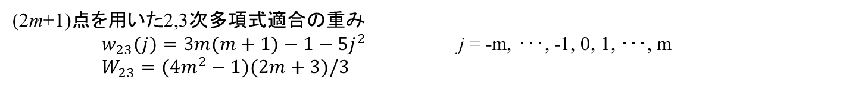
多項式適合法 (Savizky-Golay法) の重み
南茂夫, 科学計測のための波形データ処理, CQ出版社 (1986)
2次および3次多項式適合法の重み
1次: 単純移動平均
2次と3次は同じ重みになる
(2m+1)点を用いた2,3次多項式適合の重み
$w_{23}(j)=3m(m+1)−1−5j^{2}$ j = -m, ･･･, -1, 0, 1, ･･･, m
$W_{23}=(4m^{2}−1)(2m+3)/3$

Slide 5
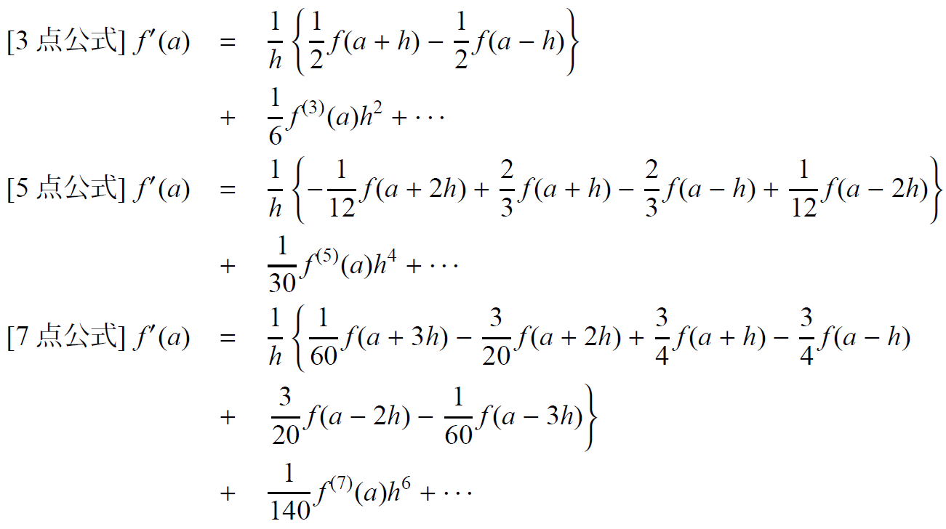
高次の微分公式
3点公式
5点公式
7点公式

Slide 6
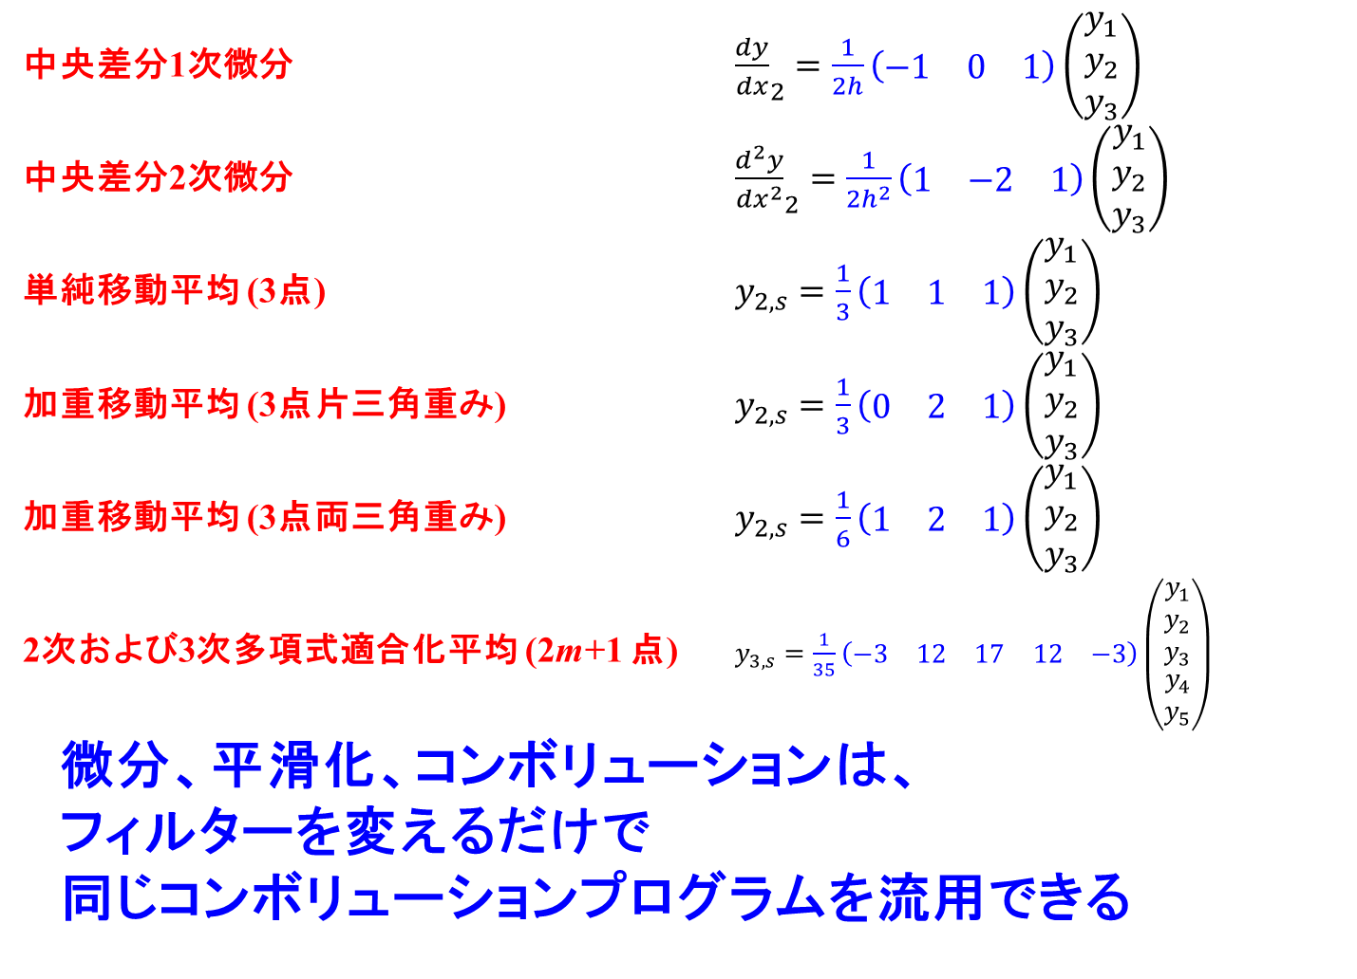
フィルターとコンボリューション
中央差分1次微分 ${\frac{dy}{dx}}_{2}=\frac{1}{2h}\left(\begin{matrix}−1 & 0 & 1\end{matrix}\right)\left(\begin{matrix}y_{1} \\ y_{2} \\ y_{3}\end{matrix}\right)$
中央差分2次微分 ${\frac{d^{2}y}{{dx}^{2}}}_{2}=\frac{1}{2h^{2}}\left(\begin{matrix}1 & −2 & 1\end{matrix}\right)\left(\begin{matrix}y_{1} \\ y_{2} \\ y_{3}\end{matrix}\right)$
単純移動平均 (3点) $y_{2,s}=\frac{1}{3}\left(\begin{matrix}1 & 1 & 1\end{matrix}\right)\left(\begin{matrix}y_{1} \\ y_{2} \\ y_{3}\end{matrix}\right)$
加重移動平均 (3点片三角重み) $y_{2,s}=\frac{1}{3}\left(\begin{matrix}0 & 2 & 1\end{matrix}\right)\left(\begin{matrix}y_{1} \\ y_{2} \\ y_{3}\end{matrix}\right)$
加重移動平均 (3点両三角重み) $y_{2,s}=\frac{1}{6}\left(\begin{matrix}1 & 2 & 1\end{matrix}\right)\left(\begin{matrix}y_{1} \\ y_{2} \\ y_{3}\end{matrix}\right)$
2次および3次多項式適合化平均 (2m+1 点) $y_{3,s}=\frac{1}{35}\left(\begin{matrix}−3 & 12 & 17 & 12 & −3\end{matrix}\right)\left(\begin{matrix}\begin{matrix}y_{1} \\ y_{2} \\ y_{3}\end{matrix} \\ y_{4} \\ y_{5}\end{matrix}\right)$
微分、平滑化、コンボリューションは、
フィルターを変えるだけで
同じコンボリューションプログラムを流用できる
コンボリューション:
データとフィルターの
行列演算
フィルター

Slide 7



任意関数のコンボリューション
南茂夫 編著、科学計測のための波形データ処理、CQ出版 (1986年)
$$f^{∗}(x_{i})=\int_{−∞}^{∞}{f(x′)g(x_{i}−x′)dx′}=N^{−1}\sum_{j=1}^{N}{f(x_{j})g(x_{i}−x_{j})}$$
$\left(\begin{matrix}{f^{∗}}_{1} \\ {f^{∗}}_{2} \\ {f^{∗}}_{3} \\ ⋮ \\ {f^{∗}}_{N−1} \\ {f^{∗}}_{N}\end{matrix}\right)=\left(\begin{matrix}g_{0} & g_{−1} & ⋯ & g_{−(N−3)} & g_{−(N−2)} & g_{−\left(N−1\right)} \\ g_{1} & g_{0} & ⋯ & g_{−(N−4)} & g_{−(N−3)} & g_{−(N−2)} \\ g_{2} & g_{1} & ⋱ & ⋮ & g_{−(N−4)} & g_{−(N−3)} \\ ⋮ & ⋮ & ⋯ & g_{0} & g_{−1} & ⋮ \\ g_{N−2} & g_{N−3} & ⋯ & g_{1} & g_{0} & g_{−1} \\ g_{N−1} & g_{N−2} & ⋯ & g_{2} & g_{1} & g_{0}\end{matrix}\right)\left(\begin{matrix}f_{1} \\ f_{2} \\ f_{3} \\ ⋮ \\ f_{N−1} \\ f_{N}\end{matrix}\right)$
$$f(x)$$
$f^{∗}\left(x\right)$
$$g\left(x_{i}−x_{j}\right)$$

Slide 8
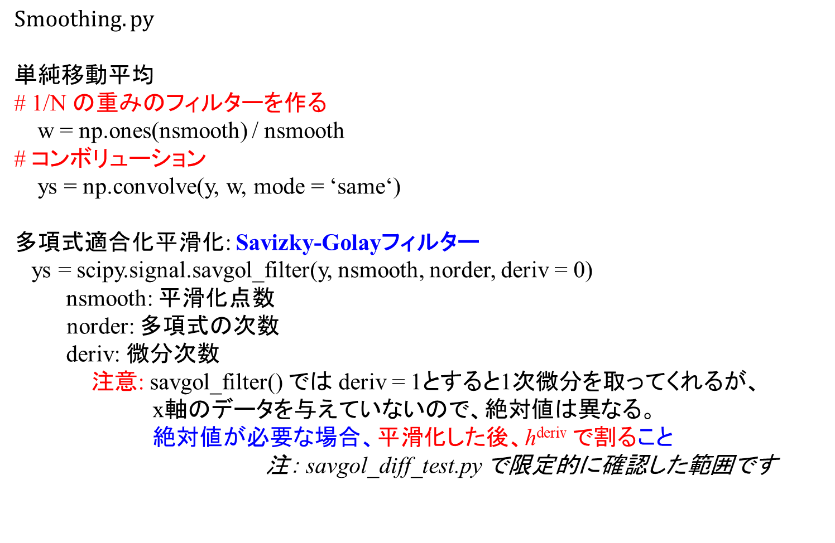
pythonライブラリィによる平滑化
$$Smoothing.py$$
単純移動平均
# 1/N の重みのフィルターを作る
w = np.ones(nsmooth) / nsmooth
# コンボリューション
ys = np.convolve(y, w, mode = ‘same‘)
多項式適合化平滑化: Savizky-Golayフィルター
ys = scipy.signal.savgol_filter(y, nsmooth, norder, deriv = 0)
nsmooth: 平滑化点数
norder: 多項式の次数
deriv: 微分次数
注意: savgol_filter() では deriv = 1とすると1次微分を取ってくれるが、
x軸のデータを与えていないので、絶対値は異なる。
絶対値が必要な場合、平滑化した後、h^{deriv} で割ること
注： savgol_diff_test.py で限定的に確認した範囲です

Slide 9


多次元フィルター、コンボリューションと画像解析
フィルター: $\left(\begin{matrix}\begin{matrix}a_{11} & a_{12} & a_{13}\end{matrix} \\ \begin{matrix}a_{21} & a_{22} & a_{23}\end{matrix} \\ \begin{matrix}a_{31} & a_{32} & a_{33}\end{matrix}\end{matrix}\right)$ ${y′}_{22}=\sum_{i,j=1,2,3}{a_{ij}y_{ij}}$
X軸微分フィルター (エッジ検出) $\frac{1}{2h}\left(\begin{matrix}\begin{matrix}0 & 0 & 0\end{matrix} \\ \begin{matrix}−1 & 0 & 1\end{matrix} \\ \begin{matrix}0 & 0 & 0\end{matrix}\end{matrix}\right)$
Y軸微分フィルター (エッジ検出) $\frac{1}{2h}\left(\begin{matrix}\begin{matrix}0 & −1 & 0\end{matrix} \\ \begin{matrix}0 & 0 & 0\end{matrix} \\ \begin{matrix}0 & 1 & 0\end{matrix}\end{matrix}\right)$
斜め微分フィルター (エッジ検出) $\frac{1}{2h}\left(\begin{matrix}\begin{matrix}0 & 1 & 0\end{matrix} \\ \begin{matrix}−1 & 0 & 1\end{matrix} \\ \begin{matrix}0 & −1 & 0\end{matrix}\end{matrix}\right)$
平滑化フィルター (ぼかし) ⬄ デコンボリューションにより sharpeningができる
$$\frac{1}{9}\left(\begin{matrix}\begin{matrix}1 & 1 & 1\end{matrix} \\ \begin{matrix}1 & 1 & 1\end{matrix} \\ \begin{matrix}1 & 1 & 1\end{matrix}\end{matrix}\right)$$
Convoluted Neural Network (畳み込みニューラルネットワーク)
Neural network の中段にフィルターによる畳み込み層を入れて、
フィルターの要素の値を学習させる
学習したフィルターを見ることで、どのような処理が必要か理解できることもある
データ$\left(\begin{matrix}\begin{matrix}y_{11} & y_{12} & y_{13}\end{matrix} \\ \begin{matrix}y_{21} & y_{22} & y_{23}\end{matrix} \\ \begin{matrix}y_{31} & y_{32} & y_{33}\end{matrix}\end{matrix}\right)$と
フィルタ$\left(\begin{matrix}\begin{matrix}a_{11} & a_{12} & a_{13}\end{matrix} \\ \begin{matrix}a_{21} & a_{22} & a_{23}\end{matrix} \\ \begin{matrix}a_{31} & a_{32} & a_{33}\end{matrix}\end{matrix}\right)$の
各要素の積の和を
y₂₂のコンボリューションにとる
数学のデコンボリューションとは異なるので注意

Slide 10
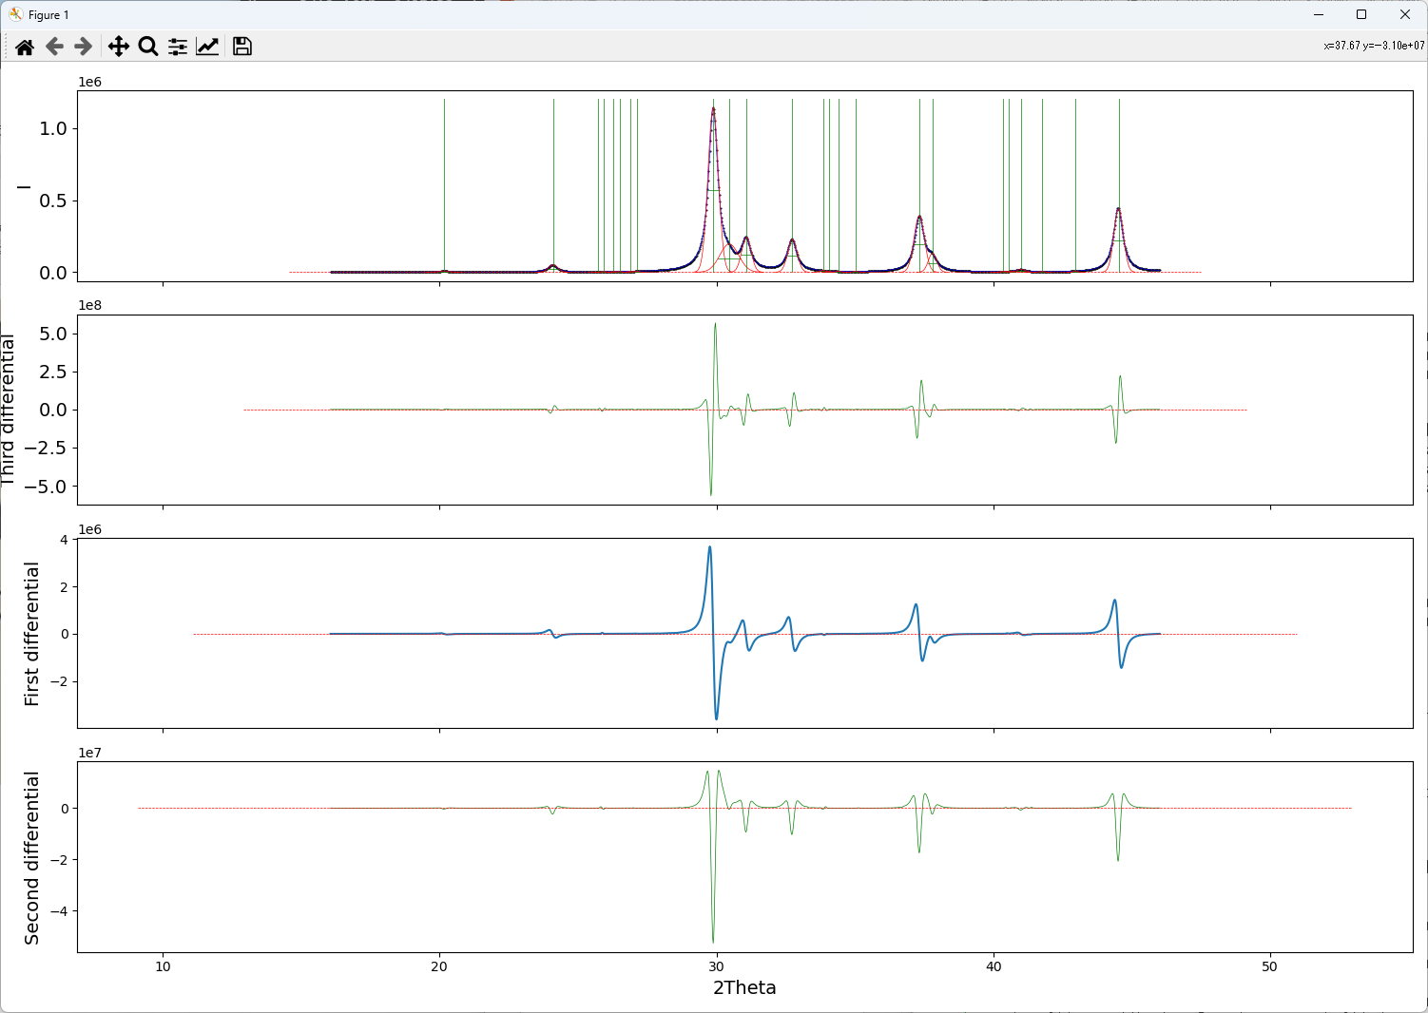
Peak search
[tkProg]\tkprog_tutorial\spectrum\$peak_search.py$
ピーク判定の条件
南茂夫 編著、科学計測のための波形データ処理、CQ出版 (1986年)
条件3: 強度が閾値以上
条件1: 3次微分のゼロ点を探す
半値半幅: 左右の近接の3次微分の零点のうち、遠い零点との距離
(条件4: 1次微分の値が閾値以下)
条件2: 2次微分の値が負

Slide 11
フーリエ変換
異なる定義があるので注意
FT (フーリエ変換)
IFT (逆フーリエ変換)
FT
IFT
フーリエ変換の特徴
・ 時間依存データを周波数依存データに変換
・ 位置依存データを波数依存データに変換
・ 元データの原点は逆空間全体に広がる
・ 元データの全体は逆空間の原点に収束する
・ フーリエ変換したデータ (FT) を逆変換 (IFT) すると
元のデータに戻る

Slide 12
フーリエ変換による平滑化
Original
FTデータの高周波成分を除去: 平滑化
ローパスフィルター
低周波成分を除去: ドリフト成分を除去
ハイパスフィルター
例： [k_{cut0,} k_{cut1}]外部のデータを除去して
逆フーリエ変換
t
FT image
－ real part
－ imaginary part
f

Slide 13
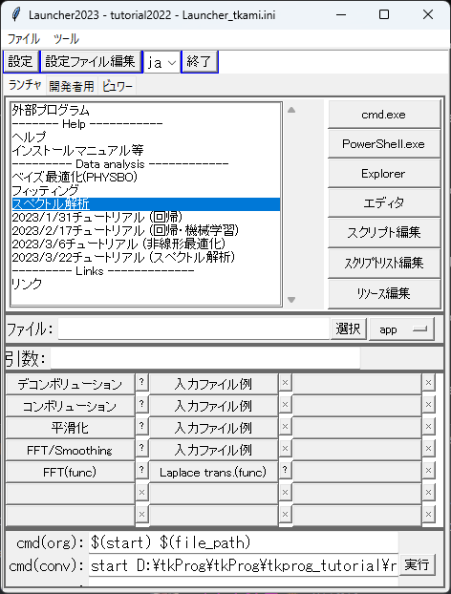
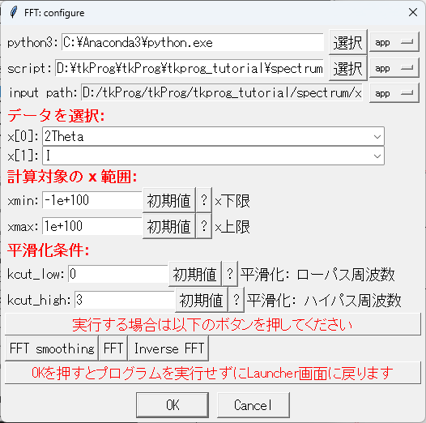
Program: smoothing-fft.py
[tkprog_tutorial]\spectrum\xrd.xlsx

Slide 14
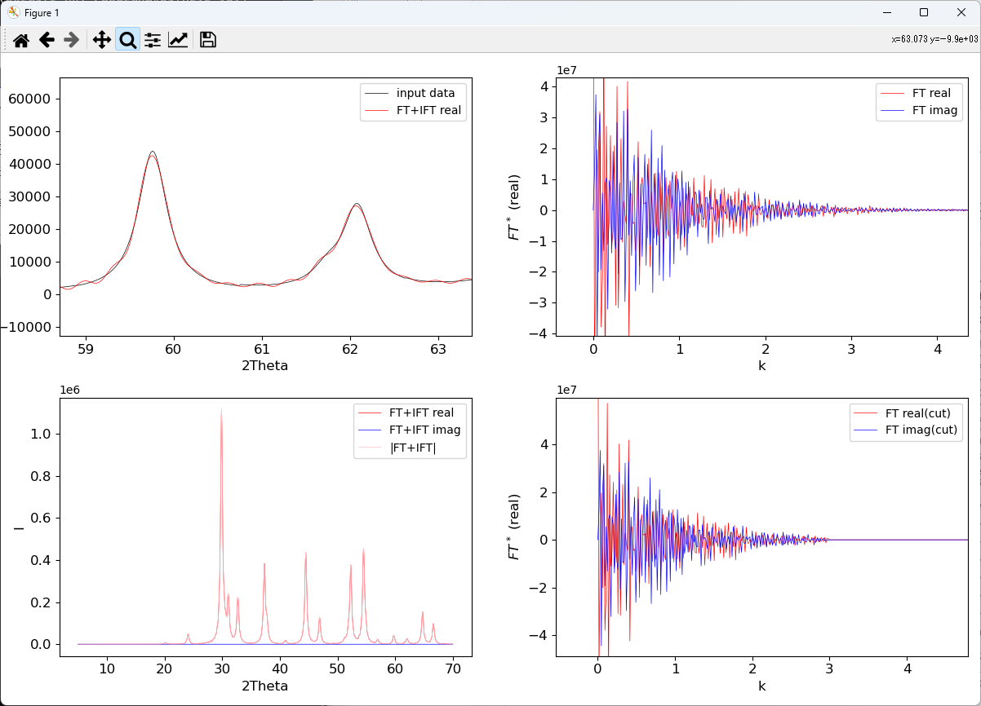
Program: smoothing-fft.py
kcut0: 0, kcut1: 3

Slide 15
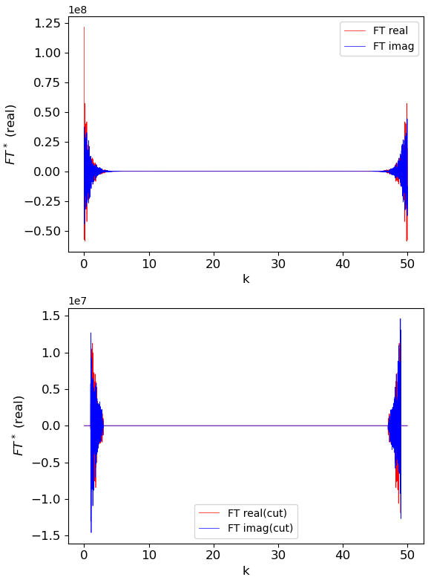
FFTの注意
Numpy fft module: F = np.fft.fft(y) FFT
フーリエ変換したデータは
逆座標 k の中点 (i_{x} = n_{x}/2) に対して鏡面対称
(フーリエ像の周期性と、実部が対称、
虚部が反対称関数であることによる).
平滑化のためには
i_{x} = [0, i_{xHF}], [i_{xHF}, n_{x}/2] 、 [n_{x}–1, n_{x}–1–i _{xHF}],
n_{x}/2+1, n_{x}–1–i _{xHF} i_{xHF}]の領域のデータを
ゼロにしてから逆変換を行う
[n_{x}–1, n_{x}–1–i _{xHF}] n_{x}/2+1, n_{x}–1–i _{xHF} i_{xHF}]
[0, i_{xHF}]
[i_{xHF}, n_{x}/2]

Slide 16
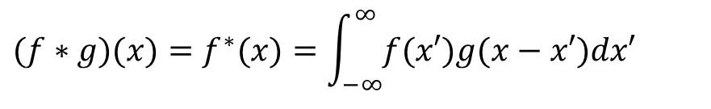
畳み込み (Convolution)
$$(f∗g)(x)=f^{∗}(x)=\int_{−∞}^{∞}{f(x′)g(x−x′)dx′}$$
試料本来のデータは線幅ゼロ
(δ関数) でも、
測定値は装置関数 g(x) の広がりを持つ
試料本来のデータは f(x) でも、
測定されるのは
装置関数 g(x) の畳み込みをした f*(x)
g(x)
δ (x)
f(x)

Slide 17
Convolution: Matrix representation (行列表示)
南茂夫 編著、科学計測のための波形データ処理、CQ出版 (1986年)
$$f^{∗}(x_{i})=\int_{−∞}^{∞}{f(x′)g(x_{i}−x′)dx′}=N^{−1}\sum_{j=1}^{N}{f(x_{j})g(x_{i}−x_{j})}$$
$\left(\begin{matrix}{f^{∗}}_{1} \\ {f^{∗}}_{2} \\ {f^{∗}}_{3} \\ ⋮ \\ {f^{∗}}_{N−1} \\ {f^{∗}}_{N}\end{matrix}\right)=\left(\begin{matrix}g_{0} & g_{−1} & ⋯ & g_{−(N−3)} & g_{−(N−2)} & g_{−\left(N−1\right)} \\ g_{1} & g_{0} & ⋯ & g_{−(N−4)} & g_{−(N−3)} & g_{−(N−2)} \\ g_{2} & g_{1} & ⋱ & ⋮ & g_{−(N−4)} & g_{−(N−3)} \\ ⋮ & ⋮ & ⋯ & g_{0} & g_{−1} & ⋮ \\ g_{N−2} & g_{N−3} & ⋯ & g_{1} & g_{0} & g_{−1} \\ g_{N−1} & g_{N−2} & ⋯ & g_{2} & g_{1} & g_{0}\end{matrix}\right)\left(\begin{matrix}f_{1} \\ f_{2} \\ f_{3} \\ ⋮ \\ f_{N−1} \\ f_{N}\end{matrix}\right)$
$f(x)$
Intrinsic signal
$f^{∗}\left(x\right)$
Observed signal
$g\left(x_{i}−x_{j}\right)$
Apparatus function
Very often, matrix $g_{ij}$ is band matrix with maxima at diagonal
(行列$g_{ij}$は対角要素に最大値を持つ帯行列になることが多い)

Slide 18
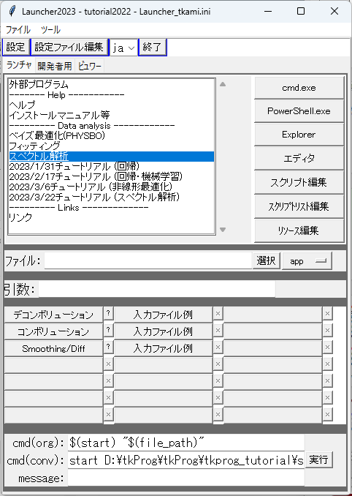
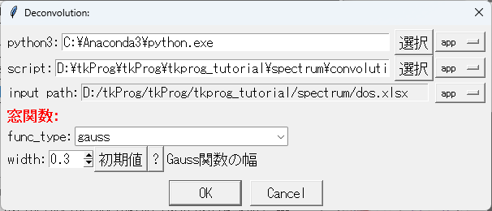
Program: convolution.py
[tkprog_tutorial]\spectrum\dos.xlsx

Slide 19
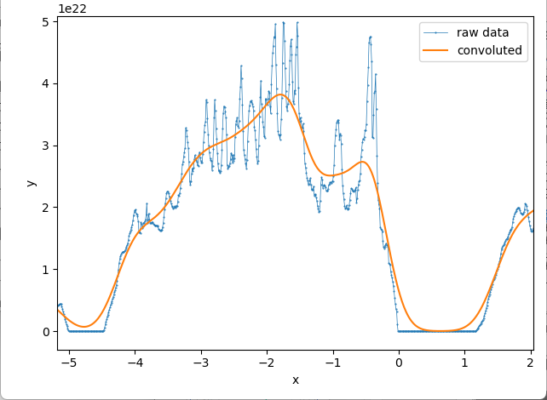
畳み込みによる平滑化 (ぼかし: smearing)
密度汎関数計算で得たa-InGaZnO₄の状態密度
問題: スパイキーな構造があり、読み取りにくい
それぞれのデータに幅 0.3 eV の Gauss関数の広がりを加える: 畳み込み
G(E) = exp(–[(E – E₀)/w]²) (w = 0.2 eV)
Calculated DOS
Convoluted
注意: バンドエッジは窓関数の広がり分、裾を引く。
正確なバンドエッジは求められない

Slide 20
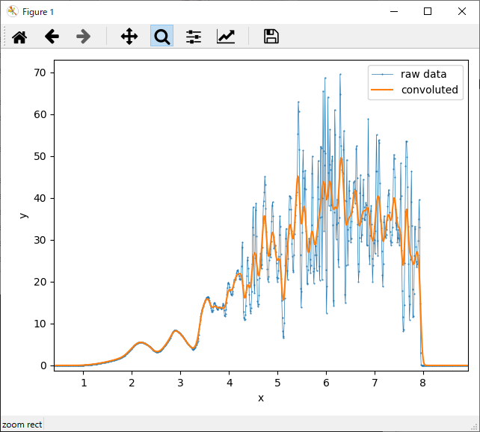
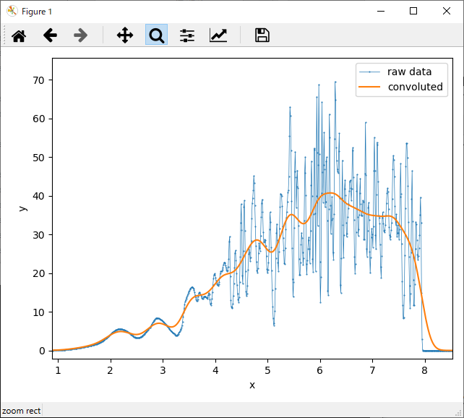
畳み込みによる平滑化
w=0.05
w=0.2

